Slide 1
Толерантность
как главный принцип
взаимоотношений
между участниками
образовательного процесса

Slide 2
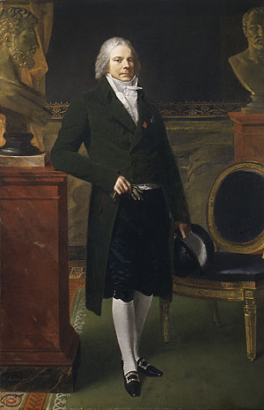
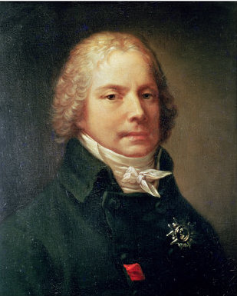
Шарль Морис де Талейран - Перигор

Slide 3
Принципы толерантности
Уважение человеческого достоинства.
Уважение различий.
Понимание индивидуальной неповторимости.
Терпимость к детям, умение понять и простить их несовершенства.
Сохранение памяти.
Культура мира.

Slide 4
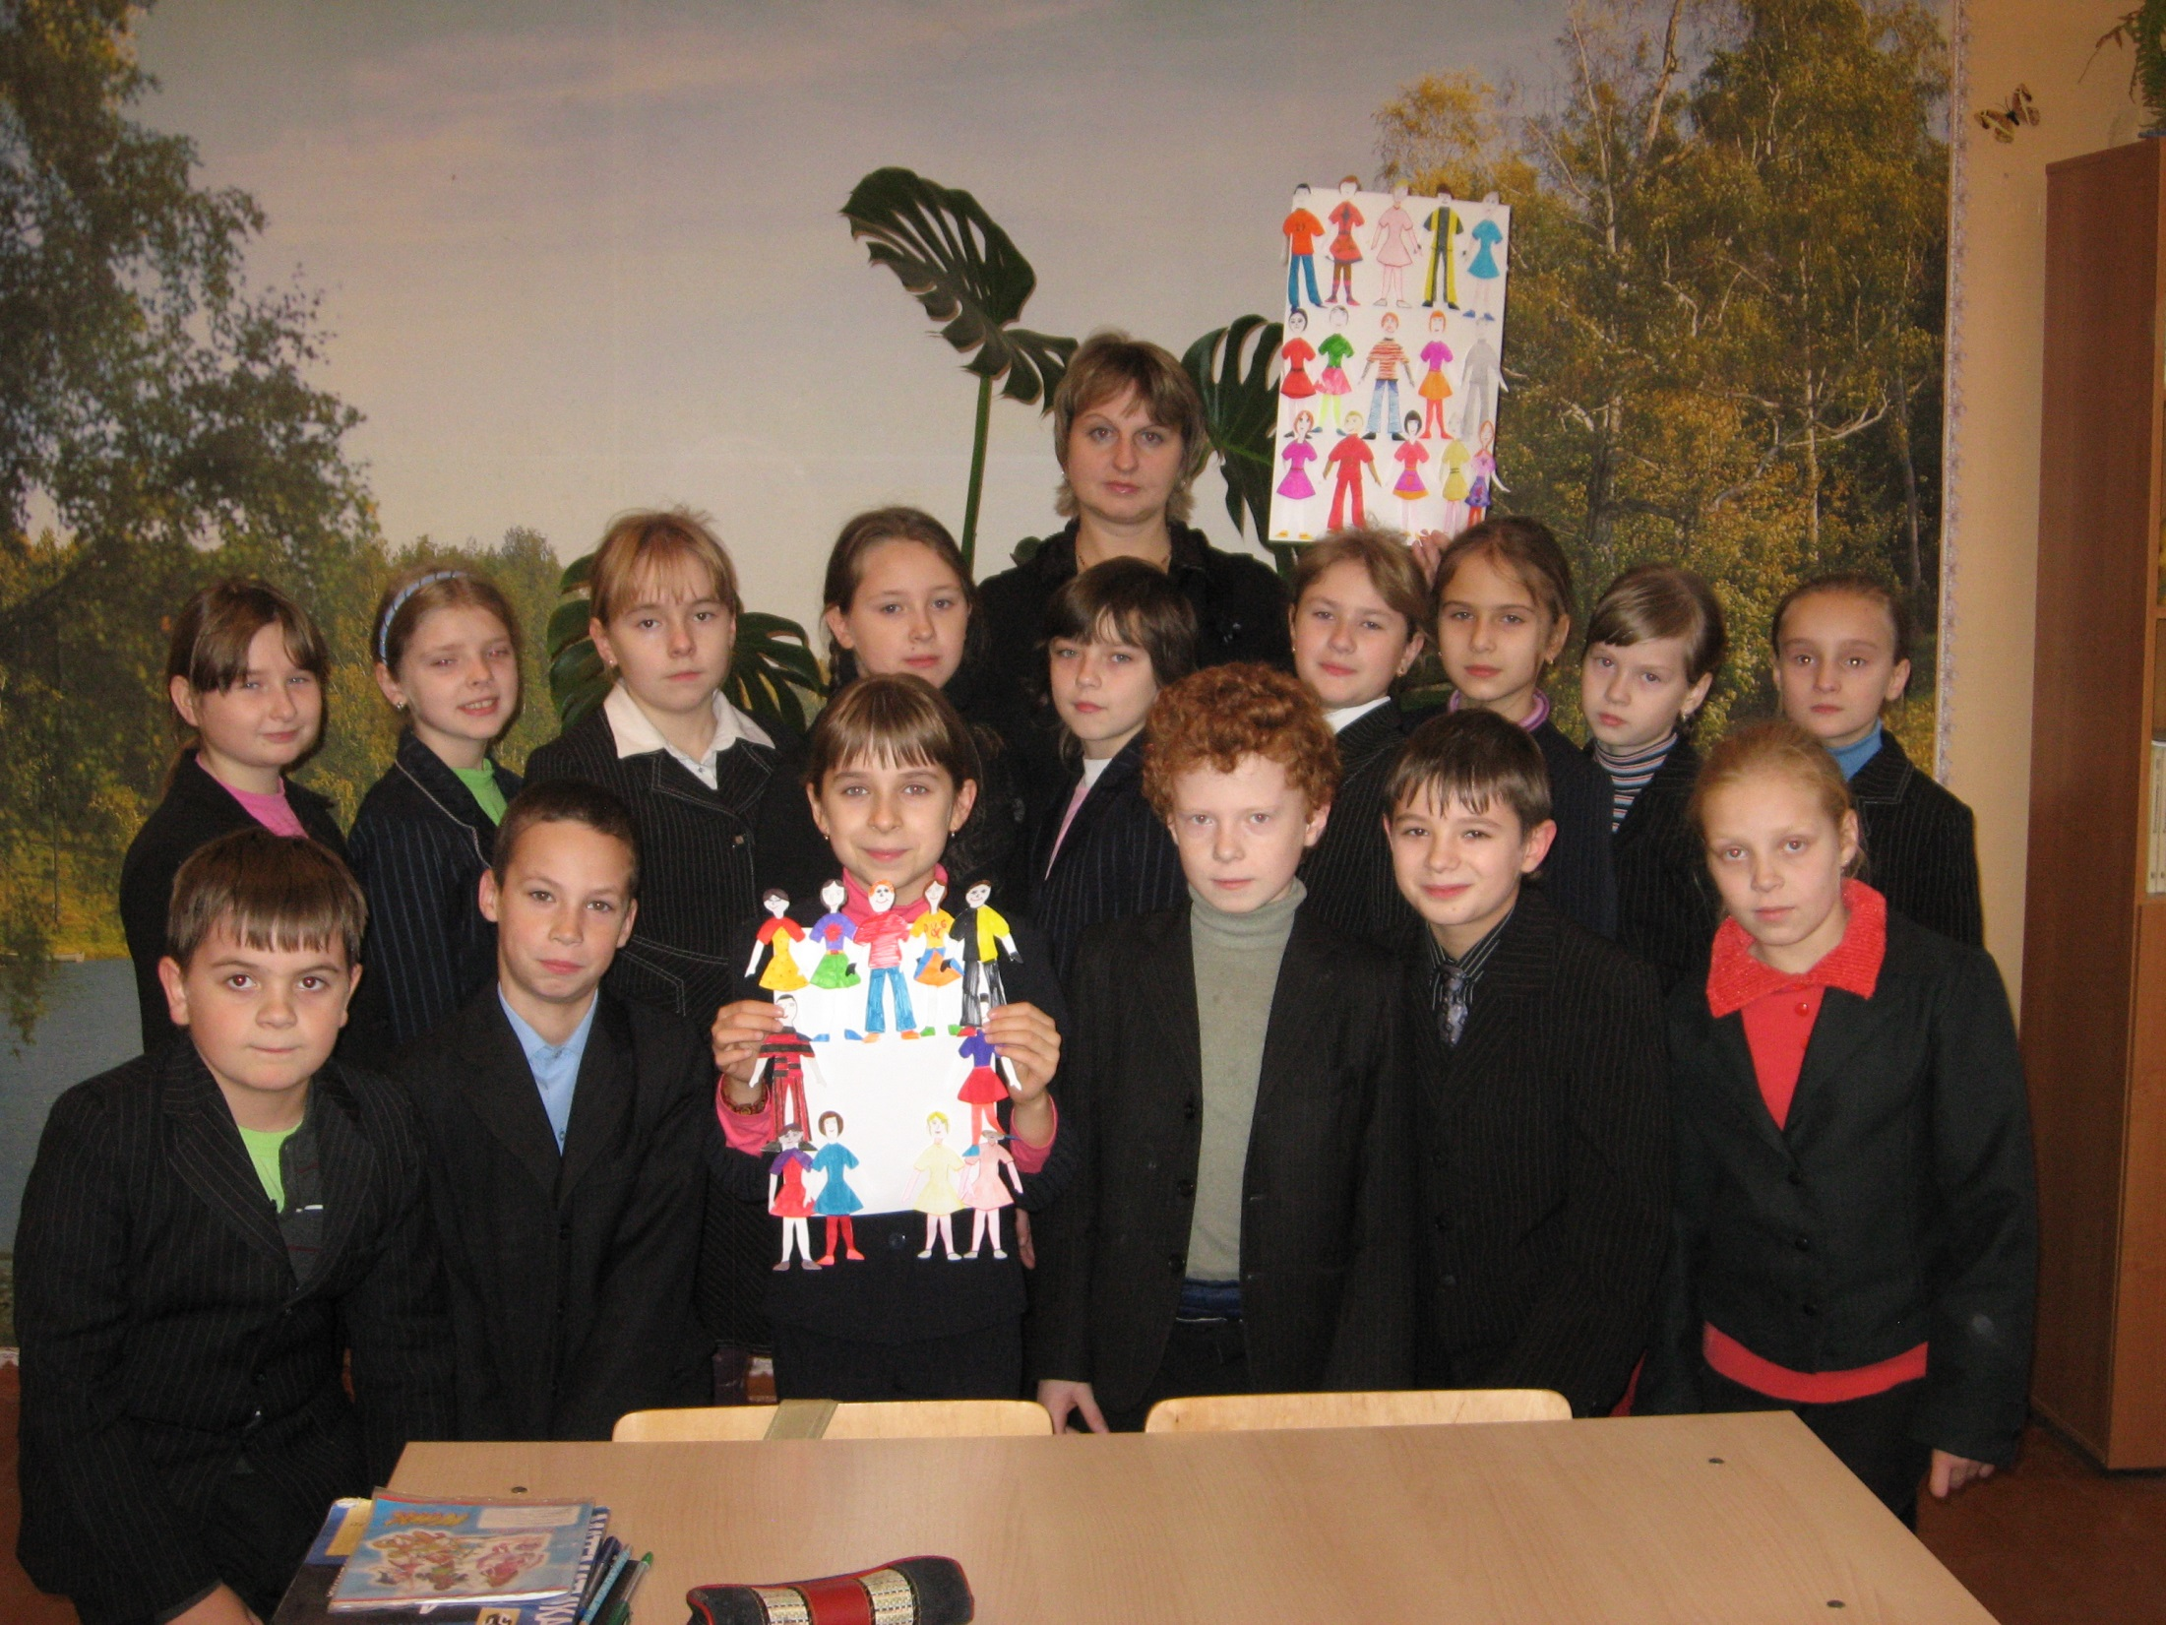

Slide 5
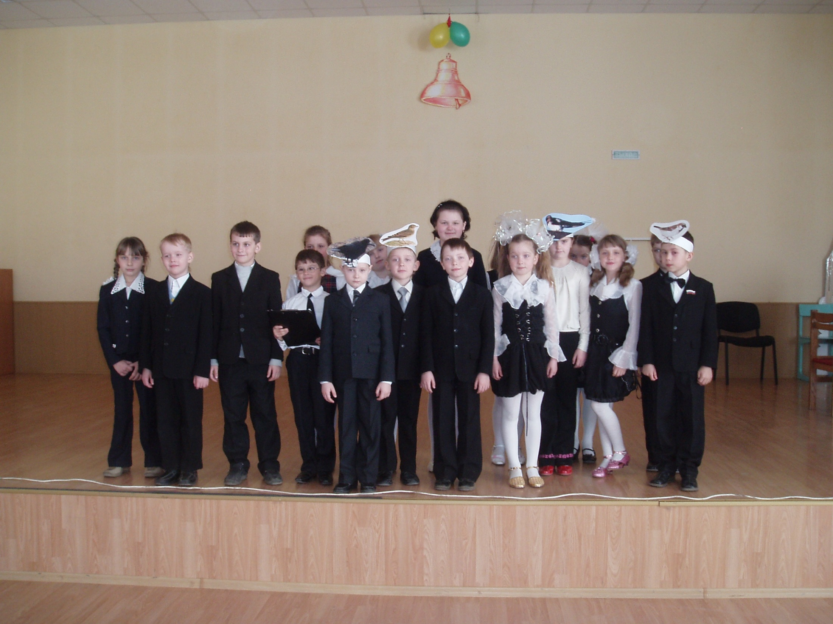

Slide 6
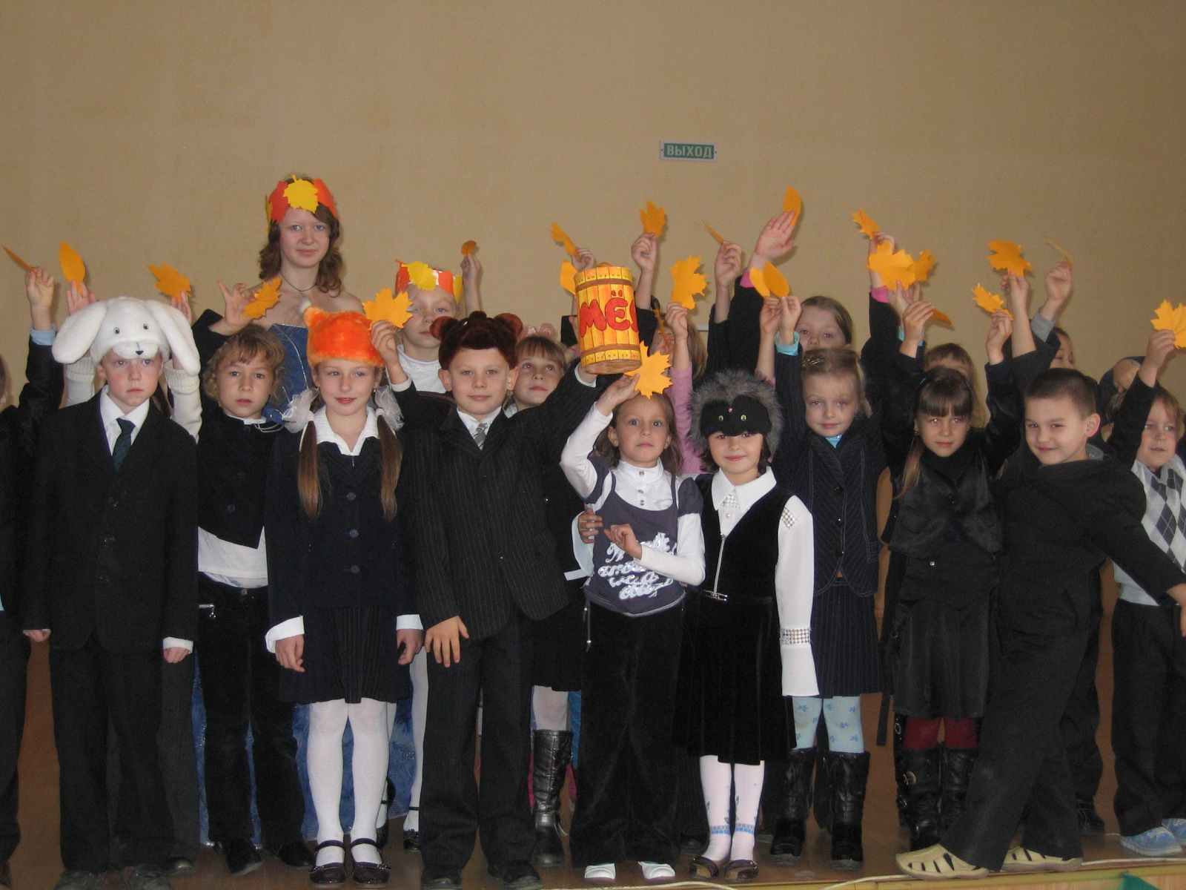

Slide 7
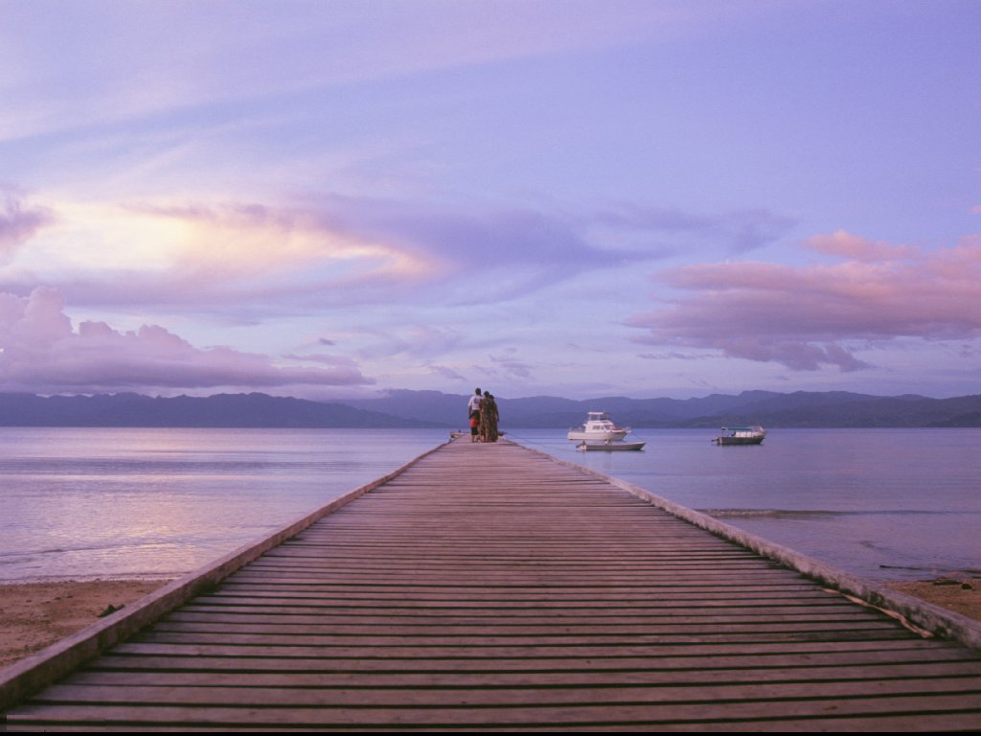
Теперь, когда мы научились летать по воздуху, как птицы, плавать под водой, как рыбы, нам не хватает только одного: научиться жить на земле, как люди.
Б. Шоу

